Slide 1



Lập trình Java
Bộ nhớ stack, heap
GV Nguyễn Đắc Kiên

Slide 2
Nội dung bài học
Định nghĩa
Java Heap Memory
Java Stack Memory
Ví dụ minh họa
Sự khác nhau stack và heap
Tham chiếu tham trị

Slide 3
1) Định nghĩa
Là một phần của bộ nhớ được JVM sử dụng để chạy chương trình Java
Bắt đầu khi chạy chương trình JVM sẽ yêu cầu hệ điều hành cấp cho một không gian bộ nhớ trong RAM để dung làm nơi lưu trữ dữ liệu trong chương trình
JVM sẽ chia bộ nhớ được cấp phát thành hai phần để quản lý
JVM: Java Virtual Machine, máy ảo Java dùng để chạy chương trình Java của bạn.

Slide 4
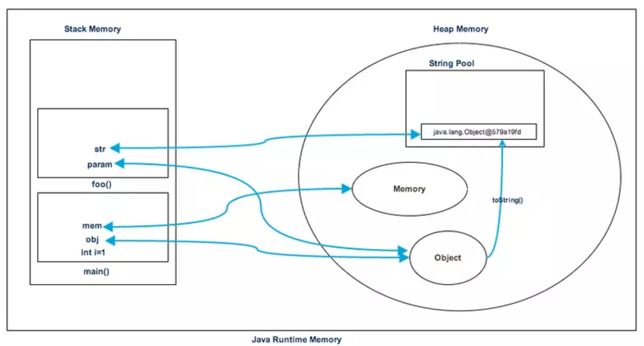

Slide 5
2) Java Heap Memory
Runtime:
Là thời gian bắt đầu chạy của chương trình cho tới khi chương trình dừng hoạt động
Heap Memory:
Là bộ nhớ được sử dụng ở lúc runtime để lưu các đối tượng và mảng đối tượng được cấp phát động
Bất cứ ở đâu trong chương trình khi tạo object bằng từ khóa new thì Object đó sẽ được lưu trữ trong vùng nhớ heap
Thời gian tồn tại của object sẽ phụ thuộc vào Garbage Collection( bộ dọn rác) của Java
Garbage Collection sẽ chạy trên bộ nhớ heap để xóa các object không được sử dụng hoặc không được tham chiếu bởi bất cứ biến nào
Dung lương của heap sẽ tăng giạm phụ thuộc vào số lượng object được tạo ra

Slide 6
3) Java Stack Memory
Bộ nhớ để lưu các biến local trong hàm lời gọi hàm ở trong một thread Java
Các biến local sẽ bao gồm
Biến nguyển thủy(primitive)
Biến tham chiếu tới đối tượng trong bộ nhớ heap (reference) đã được khai báo trong hàm
Đối số được truyền vào hàm
Các biến thường có thời gian sống ngắn, chỉ trong lời gọi hàm hoặc luồng chạy đó
Bộ nhớ stack thường nhỏ
Cơ chế hoạt động: LIFO (Last-In-First-Out), vào trước, ra sau
Bất cứ khi nào gọi một hàm thì
Một khối bộ nhớ sẽ được tạo ra trong Stack để lưu trữ các biến local
Khi hàm thực hiện xong khối bộ nhớ cho hàm sẽ bị xóa và giái phóng stack

Slide 7
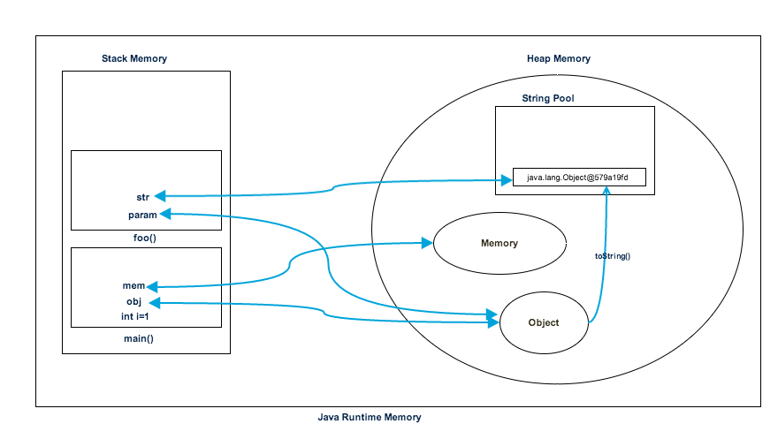
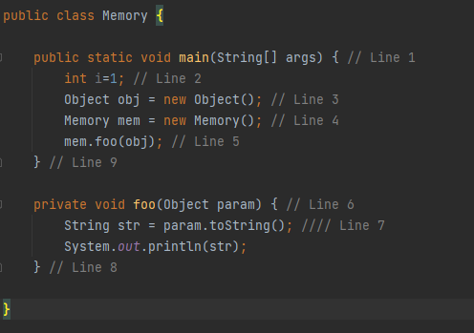
4) Ví dụ minh họa
Code minh họa Hình ảnh minh họa bộ nhớ

Slide 8
4) Ví dụ minh họa
Giải thích ví dụ minh họa
Khi chạy chương trình một thread sẽ được tạo ra và sẽ gọi hàm main ở dòng 1
Từ đó một khối bộ nhớ sẽ được tạo trong Stack cho hàm main()
Một biến local được tạo ở dòng 2, là loại primitive được lưu trữ trong khối bộ nhớ được cấp phát cho hàm main()
Tại dòng 3 có một Object được tạo ra bằng từ khóa new và được lưu trữ trong bộ nhớ heap với biến tham chiếu là “obj” được lưu trữ trong Stack của main()
Dòng thứ 4 một đối tượng Memory được tạo và cũng được lưu trữ trong heap với biến tham chiếu là “mem” được lưu trữ trong main

Slide 9
4) Ví dụ minh họa
Dòng 5 với hàm foot() được gọi lên sẽ được cấp phát một khối bộ nhớ trong Stack
Hàm foot() có một đối số là biến tham chiếu ở dòng 6, là biến “param” tham chiếu tới vùng nhớ Object trong heap, và đối số này sẽ được lưu trữ trong Stack của heap
Dòng 7 một biến local lại tham chiếu là str được tạo ra trong Stack của hàm foot(), biến này tham chiếu tới đói tượng String trong vùng nhớ Stringpool trong heap
Dòng 8 hàm foot() kết thúc vì vậy bộ nhớ trong stack của foot được giải phóng
Theo quy luật vào trước ra sau lên sau khi hàm foot() chạy kết thúc sẽ tới hàm main() chạy kế thúc và giái phòng vùng nhớ
Kết thúc chương trình với kết quả

Slide 10
5) Sự khác nhau stack và heap
Sự khác biệt chính giữa heap và stack là bộ nhớ stack được sử dụng để lưu trữ các biến cục bộ và gọi hàm trong khi bộ nhớ heap được sử dụng để lưu trữ các đối tượng trong Java. Không có vấn đề, nơi đối tượng được tạo trong mã, ví dụ: như một biến thành viên, biến cục bộ hoặc biến lớp, chúng luôn được tạo bên trong không gian heap trong Java.
Mỗi luồng trong Java có ngăn xếp riêng có thể được chỉ định bằng tham số -Xss JVM, tương tự, bạn cũng có thể chỉ định kích thước heap của chương trình Java bằng tùy chọn JVM -Xms và -Xmx trong đó -Xms là kích thước bắt đầu của heap và -Xmx là một kích thước tối đa của heap java. để tìm hiểu thêm về các tùy chọn JVM.

Slide 11
5) Sự khác nhau stack và heap
Nếu không còn bộ nhớ trong ngăn xếp để lưu trữ hàm gọi hoặc biến cục bộ, JVM sẽ ném java.lang.StackOverFlowError, trong khi nếu không còn không gian heap để tạo đối tượng, JVM sẽ ném java.lang.OutOfMemoryError: Java Heap Không gian.
Nếu bạn đang sử dụng Recursion, trên phương thức nào tự gọi, Bạn có thể nhanh chóng lấp đầy bộ nhớ stack. Một điểm khác biệt giữa stack và heap là kích thước của bộ nhớ stack ít hơn rất nhiều so với kích thước của bộ nhớ heap trong Java.

Slide 12
5) Sự khác nhau stack và heap
Các biến được lưu trữ trong ngăn xếp chỉ hiển thị cho chủ sở hữu Chủ đề trong khi các đối tượng được tạo trong heap hiển thị cho tất cả các luồng. Nói cách khác, bộ nhớ ngăn xếp là loại bộ nhớ riêng của Chủ đề Java trong khi bộ nhớ heap được chia sẻ giữa tất cả các luồng.

Slide 13


